Slide 1
DỰ ÁN 3: EM LÀM NHÀ THIẾT KẾ THỜI TRANG

Slide 2
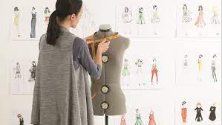
Nhà thiết kế thời trang là người sáng tạo ra các mẫu trang phục thể hiện phong cách, tính cách theo các xu hướng thời trang của xã hội để làm đẹp cho con người và cuộc sống. Để tạo ra một sản phẩm thời trang, nhà thiết kế sẽ thực hiện các công việc như: nghiên cửu các xu hướng thời trang, vẽ mẫu thiết kế, chọn vật liệu, tạo các mẫu rập để cắt may sản phẩm, thiết kế các vật dụng đi kèm,...
Em cùng nhóm bạn hãy đóng vai những nhà thiết kế thời trang để thiết kế bộ đồng phục học sinh.
.

Slide 3
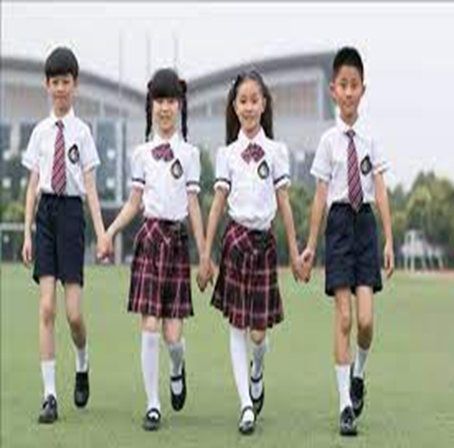
1. MỤC TIÊU
- Xây dựng được ý tưởng thiết kế bộ đồng phục cho học sinh trung học cơ sở.

Slide 4
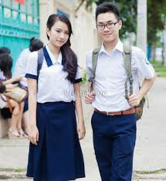
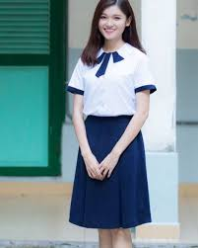

Slide 5
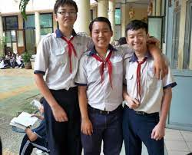

Slide 6
2. NHIỆM VỤ
- Nghiên cứu các xu hướng thời trang đồng phục học sinh.
- Xây dựng ý tưởng thiết kế bộ đồng phục cho học sinh trung học cơ sở.

Slide 7
3. VẬT LIỆU, DỤNG CỤ
Vật liệu thực hiện : giấy, màu chì hoặc màu nước, mẫu rập thân người thiếu niên nam và nữ.
- Phương tiện hỗ trợ: TV, máy tính có internet, tạp chí thời trang,...

Slide 8
4.CÂU HỎI GỢI Ý
- Đồng phục học sinh trung học cơ sở thường có đặc điểm thế nào ?
- Loại vải nào phù hợp để may đồng phục học sinh ?
- Kiểu may và màu sắc của trang phục như thế nào để phù hợp với các hoạt động học tập và sinh hoạt tại trường?
- Bộ đồng phục có hoạ tiết trang trí ra sao để tạo điểm nhấn và đạt yêu cầu thẩm mĩ ?

Slide 9
5. SẢN PHẨM
- Bài thuyết minh về ý tưởng thiết kế bộ đồng phục.
- Hình vẽ 2 bộ đồng phục (nam và nữ) trên giấy.

